Slide 1
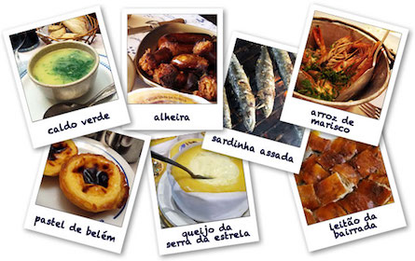
Gastronomie Portugaise
Notes:
“Nous allons parler de la gastronomie portugaise et présenter trois recettes de cuisine”

Slide 2
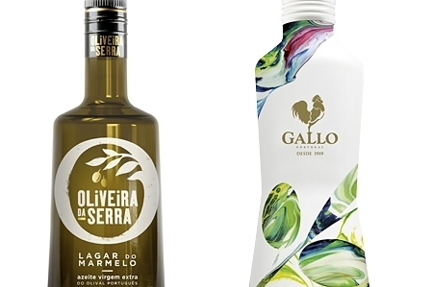
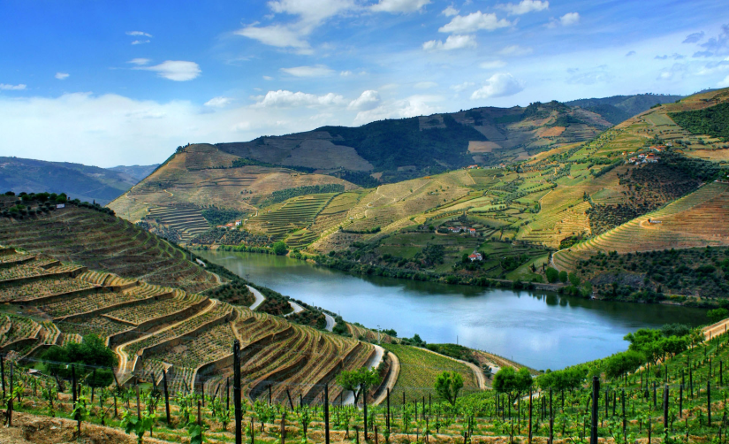
Caractéristiques générales Le Portugal possède une gastronomie qui est aussi riche et variée que son paysage.
C'est la mer qui confère à la cuisine portugaise sa caractéristique la plus marquante. Le poisson grillé, toujours très frais, tout comme les fruits de mer abondent tout au long du littoral;
Comme viande, il y a: le « cozido à portuguesa », mélange de viandes, légumes et charcuterie variées;
L'huile d'olive portugaise, de grande qualité, est toujours présente et fait partie de tous les plats, y compris des recettes de morue.
Notes:
“D’abord, nous allons présenter les caractéristiques générales de la gastronomie portugaise”

Slide 3
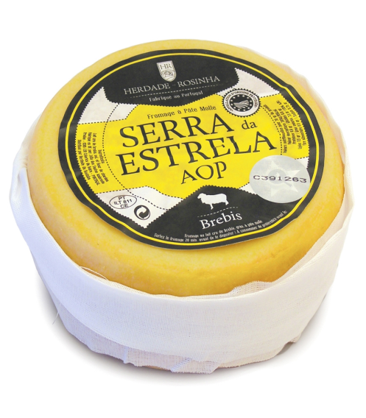
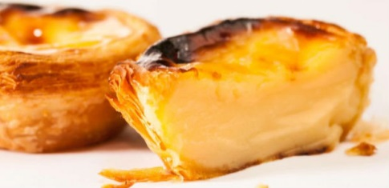
Caractéristiques générales
Chaque spécialité est accompagnée d'un vin adéquat. En effet, l'ensemble du Portugal produit des vins et le porto est le plus réputé.
Et les fromages! Il suffit de mentionner le fromage de Serra, mais tous ceux de la région Centre du Portugal, de l'Alentejo ou des Açores sont vraiment délicieux.
Les pâtisseries sont délicieuses. Les plus connues sont «le pastel de nata», délicieux petit flan dans une pâte feuilletée, saupoudré de cannelle ou les «ovos moles ».
Notes:
“je vais parler des vins, du fromage et des pâtisseries”

Slide 4
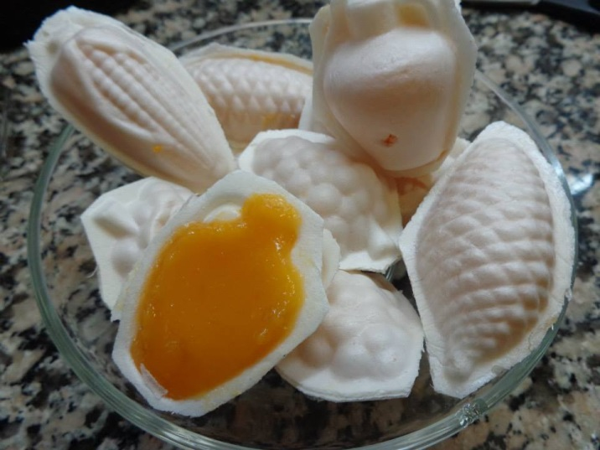
Hosties d’œufs (ovos moles)
Ingrédients pour les hosties d’œufs:
50 ml d’huile d’olive
1 kg de farine
250 ml d’eau
Sel
Ingrédients pour la garniture:
12 jaunes d’œufs
12 Cuillères à soupe de sucre
12 cuillères à soupe d´eau
4 feuilles de hôtes avec des petites moules
Blancs d´œufs pour sceller les feuilles d´hôtes
Notes:
“Je vais présenter la première recette, la recette d’un gâteau… Les ingrédients sont…

Slide 5
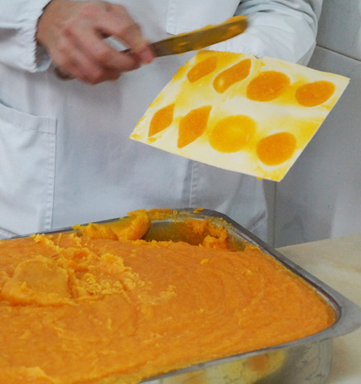
Ovos moles - recette
Préparation des hosties
Allumer le four. Mélanger bien tous les ingrédients jusqu’à obtenir une préparation homogène. Étaler la pâte à l’aide d’un rouleau à pâtisserie.
Mettre la pâte bien étalée avec l´aide d´une spatule dans les plateaux et les placer dans le four déjà chaud.
Une fois prêts, laisser refroidir un peu et les remplir avec les œufs mous.

Slide 6
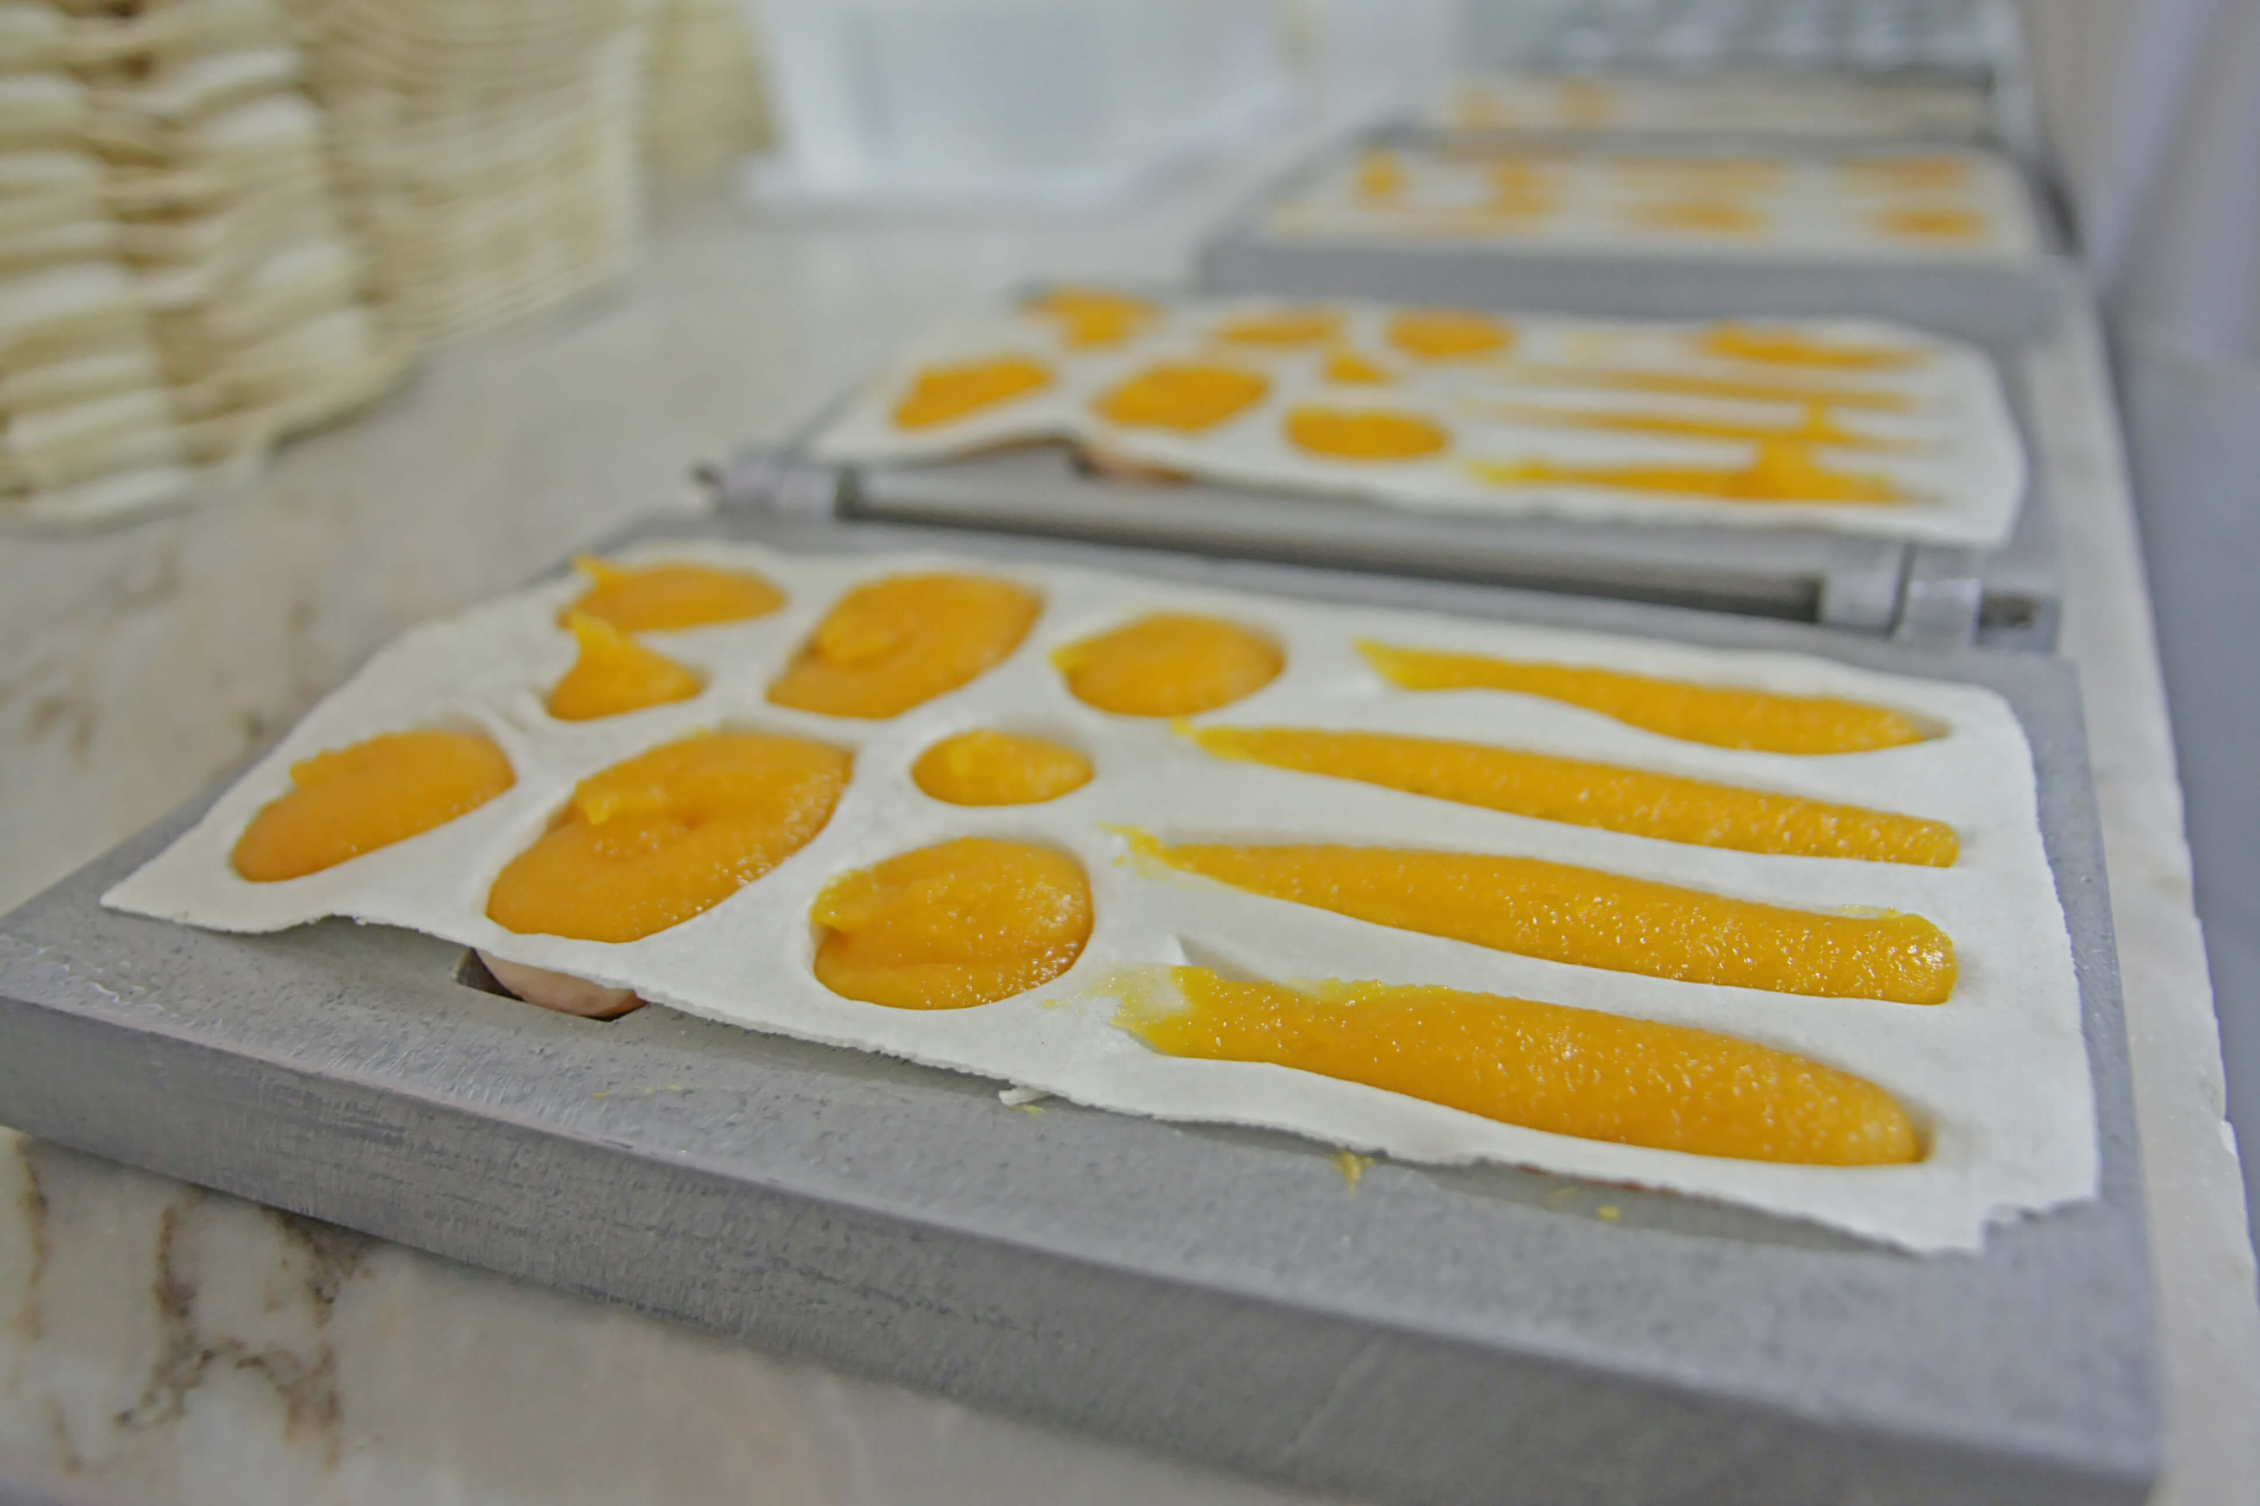
Ovos moles –
La garniture
Placer les jaunes d’œufs, le sucre et l’eau dans une casserole et porter à ébullition, en remuant constamment jusqu’à ce que la crème épaississe.
Verser des petites portions de crème d´œufs, déjà froid, sur les moules des feuilles de hosties.

Slide 7
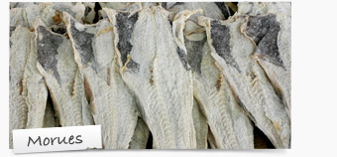
Bacalhau à brás ( morue a la portugaise)
Ingrédients (pour 6 personnes):
3 pavés de morue
6 œufs
4 cuillères à soupe d'huile d'olive
2 oignons
2 gousses d'ail
persil
12 pommes de terre
Notes:
“Je vais présenter une recette salée à base de morue”

Slide 8
Bacalhau à bras ( morue a la portugaise)
Préparation de la recette:
Laisser dessaler la morue dans de l'eau.
Découper la morue en petits morceaux.
Faire revenir les oignons et l'ail émincés dans l'huile d'olive.
Faire revenir pendant 5 minutes les morceaux de morue avec l'oignon et l'ail.
Découper les pommes de terre en frites très fines. Les plonger dans la friteuse pour qu'elles soient précuites.
Mélanger les frites, la morue, les oignons et l'ail ensemble dans la poêle.
Battre les œufs en omelette, saler, poivrer. Mettre cette préparation avec la morue une minute avant la fin de la cuisson.
Saupoudrer de persil et mélanger.
Décorer d'olives noires et de tomates cerises.
Notes:
“Pour préparer la recette, il faut…”

Slide 9
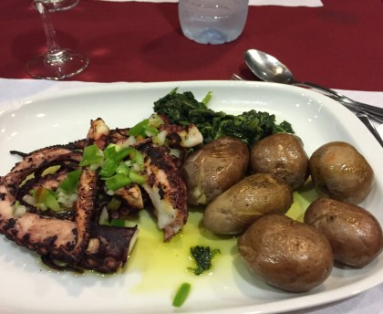
Polvo à lagareiro ( Poulpe à la portugaise)
Ce plat est composé de poulpe rôti, trempé dans l’huile d’olive et souvent accompagné de « batatas a murro », des pommes de terre légèrement écrasées. Ce plat serait originaire des Beiras, une zone située entre le sud du Douro et le nord du Tage. Le poulpe est souvent dégusté au Portugal lors des grandes occasions et notamment à Noël.
Le terme «lagareiro» fait référence au «lagar» qui est le pressoir à olives à partir duquel l’huile d’olives est faite. Le «lagareiro» était le travailleur du «lagar». Ainsi, les plats qui ont dans leur intitulé «à lagareiro» sont des plats sur lesquels l’huile d’olive y est généreusement arrosée.

Slide 10
Polvo à lagareiro ( Poulpe à la portugaise)
Ingrédients (pour 6 personnes):
Préparation de la recette:
1 poulpe
2 oignons
1 bouquet de persil
1 kg de pomme de terre
2 gousses d'ail émincé
Feuille de laurier
Huile d’olive
Sel
Poivre
Faire cuire le poulpe dans de l'eau salée avec l’oignon coupé en deux et la feuille de laurier.
Le laisser refroidir, puis le découper en morceaux moyens.
Laver les pommes de terre, les faire cuire à l'eau salée, sans enlever la peau. Une fois cuites les écraser un peu avec le dos d’une cuillère.
Mettre les pommes de terre et le poulpe dans le four à ensemble. Arroser les pommes de terre et le poulpe avec un filet généreux d’huile, écraser les gousses d’ail, saler et poivrer et les enfourner dans un four, pendant 15 minutes.
Rajoutez le persil haché et le jus de citron sur le poulpe et les pommes de terres.

Slide 11
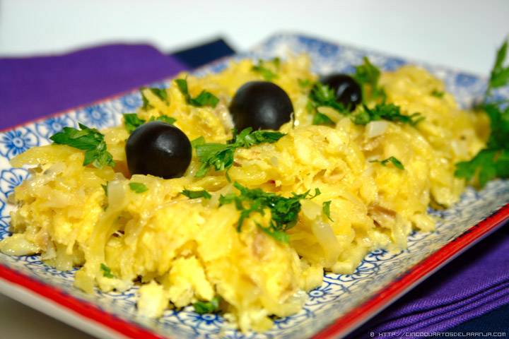
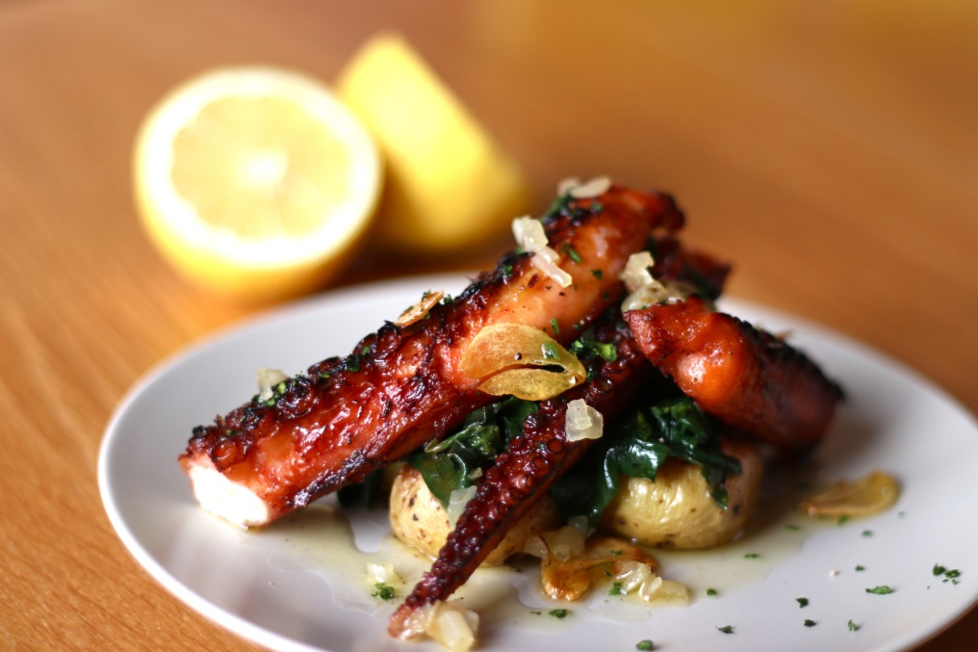
Hosties d’œufs
Bacalhau à brás ( morue à la portugaise)
Poulpe à la portugaise
Notes:
Voilà une photo des oeufs mous, du poulpe et de la morue

Slide 12
Travail réalisé par les élèves portugais
Diogo Rodrigues, nº7
João Costa, nº15
Leonor Vidal, nº19
Catarina Santos, nº4
Alexandre Coelho, nº 1

